Slide 1

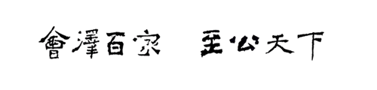
云南大学《 编程基础》课程第六章
第六章 面向对象编程
罗 新
云南大学 地球科学学院
邮箱: xinluo_xin@ynu.edu.cn
地址：地球科学学院1327办公室

Slide 2
目录
一
类与对象概念
二
类的特性

Slide 3
一、类与对象概念

Slide 4
一、类与对象概念
面向对象编程
概念：将事物抽象为“对象”，通过对象的交互解决问题。
四大特性：封装、继承、多态、抽象
面向过程 (关注步骤) vs. 面向对象 (关注对象) 。
建造汽车类比：
面向过程：关注建造汽车（包括零件建造和组装）的每一个步骤。
面向对象：关注汽车建造中设计的零件以及组装方式。
Notes:
历史书：面向过程
人物传记：面向对象

Slide 5
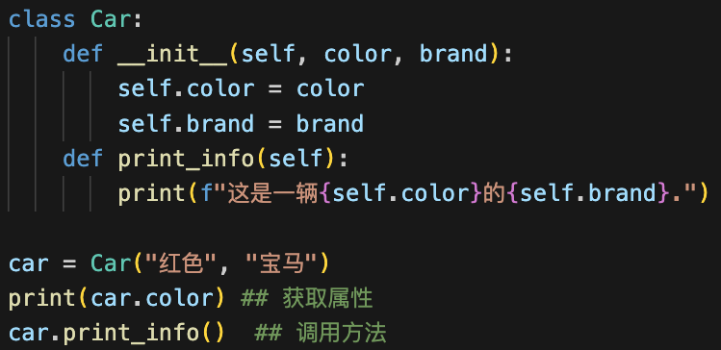
三、函数、类和模块
类与对象
概念：用来描述具有相同属性和方法的对象的集合。其定义了该集合中每个对象所共有的属性和方法，对象是类的实例。
类：模版（如“汽车设计图”）
对象：实例 （如“一辆红色宝马”）

Slide 6
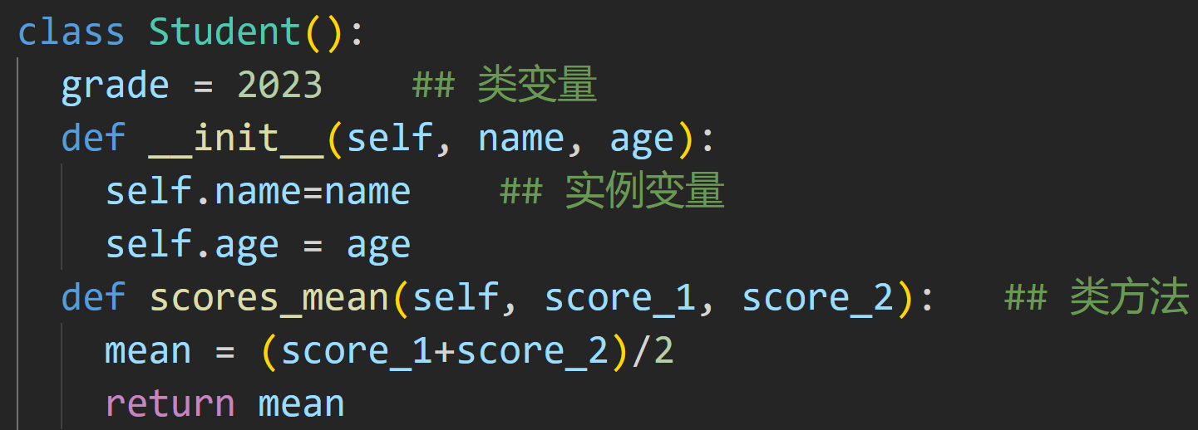
三、函数、类和模块
类和对象
Python类创建：类通过class关键字定义，类名首字母通常用大写英文字母。实例属性通过一个特殊的方法__inti__()定义。类方法使用def关键字定义，与一般函数不同的是类方法第一个参数为self。

Slide 7
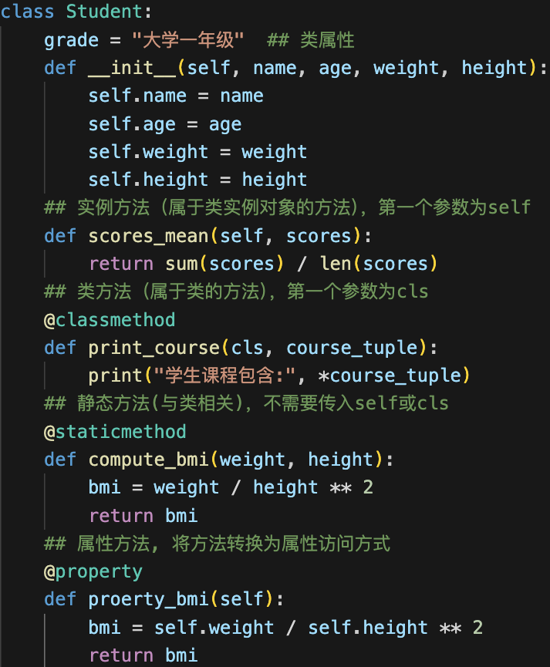
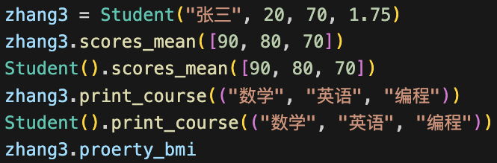
三、函数、类和模块
类和对象
类由属性和方法构成。
属性包含类属性和实例属性。
方法主要包含实例方法、类方法静态方法、属性方法。
Notes:
所谓实例方法，指只能通过实例化对象进行调用的。

Slide 8
三、函数、类和模块
类和对象
方法类型对比（实例方法、类方法以及静态方法）
方法类型 | 装饰器 | 参数 | 调用方式 | 访问权限
实例方法 | 无 | self, | obj.method() | 可访问实例和类属性
类方法 | @classmethod | cls, | Class.method() | 仅访问类属性
静态方法 | @staticmethod | 无 | Class.method() | 不访问类或实例属性
属性方法 | @property | self, | obj.method | 可访问实例和类属性
Notes:
所谓实例方法，指只能通过实例化对象进行调用的。

Slide 9
三、类的特性

Slide 10
三、函数、类和模块
类的封装
概念：将数据（属性）和操作数据的方法（函数）打包在一个类中，并对外隐藏内部实现细节，只暴露必要接口。
类比：手机（内部有复杂精密的电路，但用户只需通过按钮操作）。
封装的目的：
优势 | 说明
数据保护 | 通过私有属性和条件检查，防止非法数据输入。
隐藏实现细节 | 外部无需知道类内部如何存储数据，只需调用接口。
接口统一，易于维护 | 修改内部实现不影响外部代码（例如：将年龄存储方式从整数改为日期）。

Slide 11
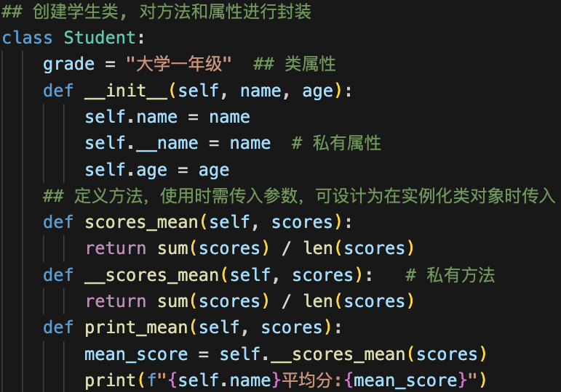
三、函数、类和模块
类私有属性与方法
在 Python 中，通过在属性或方法名前加 双下划线 __ 实现“私有化”。
访问限制
公有成员：无下划线前缀，可直接访问（如 self.name）。
私有成员：以双下划线 __ 开头，只能在类内部访问。

Slide 12




三、函数、类和模块
类的继承
概念：允许一个类（子类/派生类）继承另一个类（父类/基类）的属性和方法，实现代码复用和逻辑分层。

Slide 13
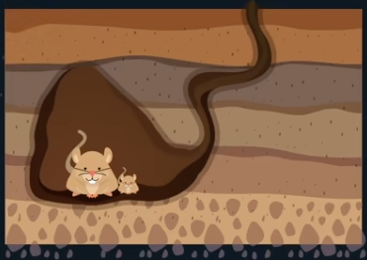

三、函数、类和模块
类的继承
概念：
类方法继承
类属性继承
属性继承：龙爸爸和龙儿子都有两条胡须
方法继承：鼠爸爸和鼠儿子都会打洞

Slide 14
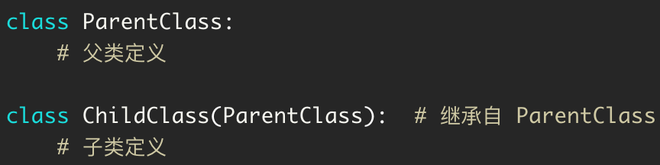
三、函数、类和模块
类的继承
继承的目的：
代码复用：避免重复编写相同功能的代码。
扩展功能：子类可以添加新方法或覆盖父类方法。
逻辑分层：通过层次化设计提高代码可读性和可维护性。
基础语法

Slide 15
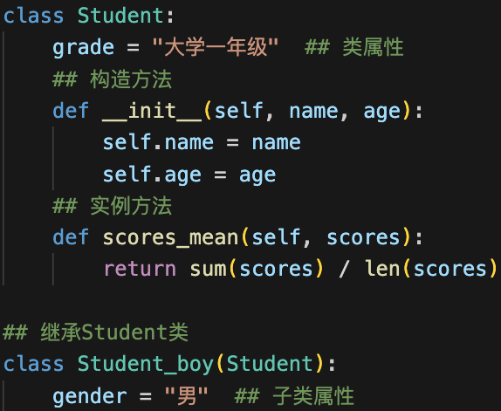
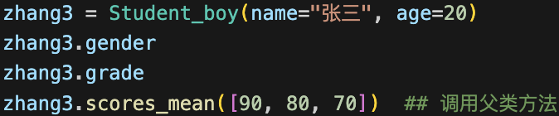
三、函数、类和模块
类的继承
创建子类：先定义一个基类(Base class)或父类(Parent class)，再按通过class 子类名（父类名)来创建子类(Child class)。这样子类就可以从父类那里获得其已有的属性与方法，这种现象叫做类的继承。
父类/基类
子类

Slide 16
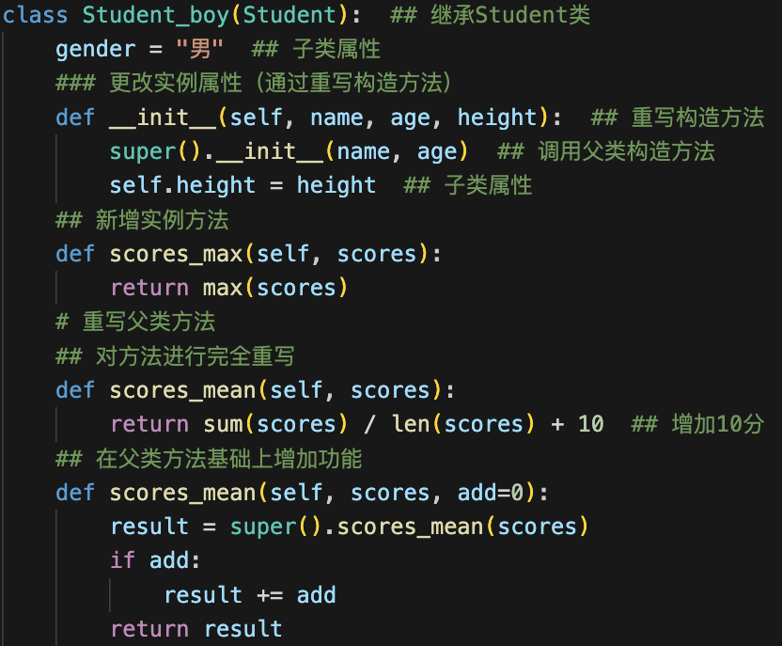
三、函数、类和模块
类的继承
方法重写：子类可以重新定义父类的方法，覆盖原有实现。
调用父类方法：使用 super() 函数调用父类方法，保留父类功能并扩展子类逻辑。

Slide 17
三、函数、类和模块
类的继承
总结
优点 | 缺点
减少代码冗余 | 过度继承会导致类层次复杂化
统一接口，提高扩展性 | 多重继承易引发“菱形问题”
支持多态，增强灵活性 | 父类修改可能影响所有子类

Slide 18
三、函数、类和模块
类的多态
概念：不同类的对象对同一方法调用表现出不同的行为，即“一个接口，多种实现”。
类比“交通”接口：move()
汽车.move() - > 行驶
轮船.move() -> 航行
飞机.move() -> 飞行

Slide 19
三、函数、类和模块
类的多态
概念：不同类的对象对同一方法调用表现出不同的行为，即“一个接口，多种实现”。
多态的实现：
基于继承的多态：通过子类重新父类方法实现
鸭子类型的多态：只要对象采用相同方法名，即可视为多态。
应用价值：
1. 提高代码复用性和系统可扩展性。
2. 简化复杂系统的设计和维护。
Notes:
类比“交通”接口：前行， 汽车.前行 - > 行驶； 轮船.前行 -> 航行，飞机.前行 -> 飞行
什么是鸭子类型：长得像鸭子，行为像鸭子，就把它看作是鸭子。-> 看作像多态，就把它定义为多态。

Slide 20
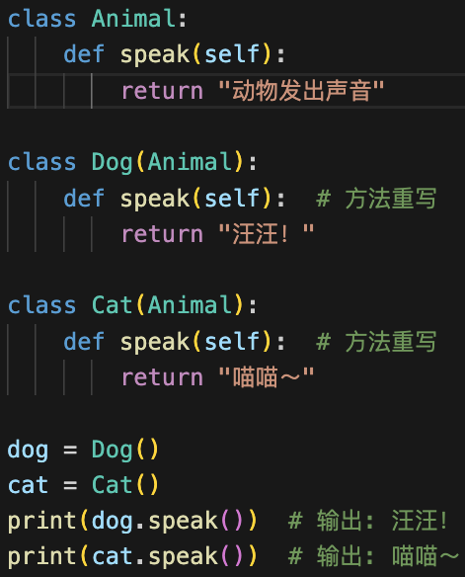
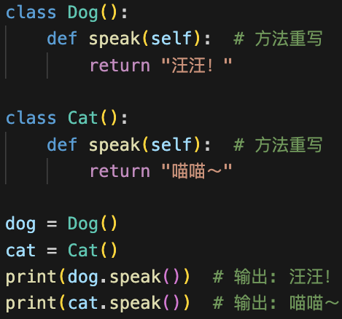
三、函数、类和模块
类的多态
基于继承的多态
鸭子类型的多态

Slide 21
三、函数、类和模块
类的抽象
抽象类概念：将复杂系统的实现细节隐藏，仅暴露必要的操作接口的类。抽象类是无法直接实例化的模板类。
作用：是为面向对象设计提供接口规范和代码复用框架。
实现：
1. 抽象类通过Python标准库abc模块实现;
2. 通过@abstractmethod声明必须实现的方法.

Slide 22
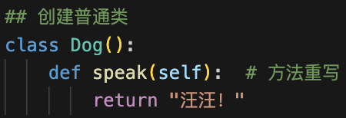
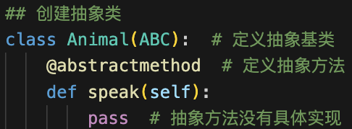
三、函数、类和模块
普通类创建 vs 抽象类创建
普通类创建
抽象类创建

Slide 23
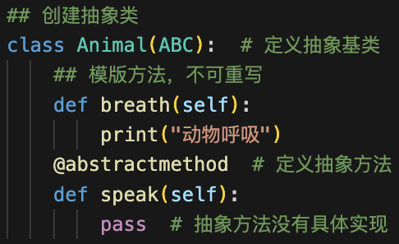
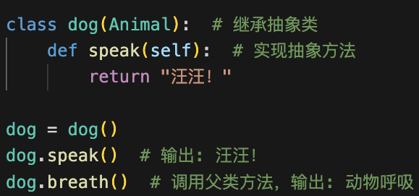
三、函数、类和模块
类的抽象
工程实践中开发过程：抽象类 -> 普通类（继承）
提供接口规范
功能设计
功能实现
Notes:
功能设计和

Slide 24
二、开源桌面GIS软件软件简介
课后练习
练习利用miniconda开源软件管理包进行python开发环境配置。

